Slide 1
ОБОСНОВАНИЕ ПРИМЕНИМОСТИ ЗАКОНОВ МЕХАНИКИ

Slide 2
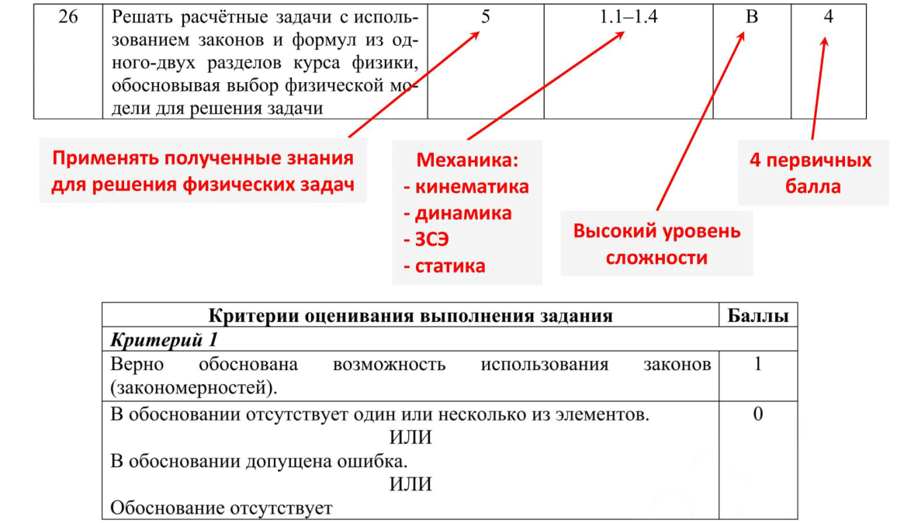
Задание №26

Slide 3
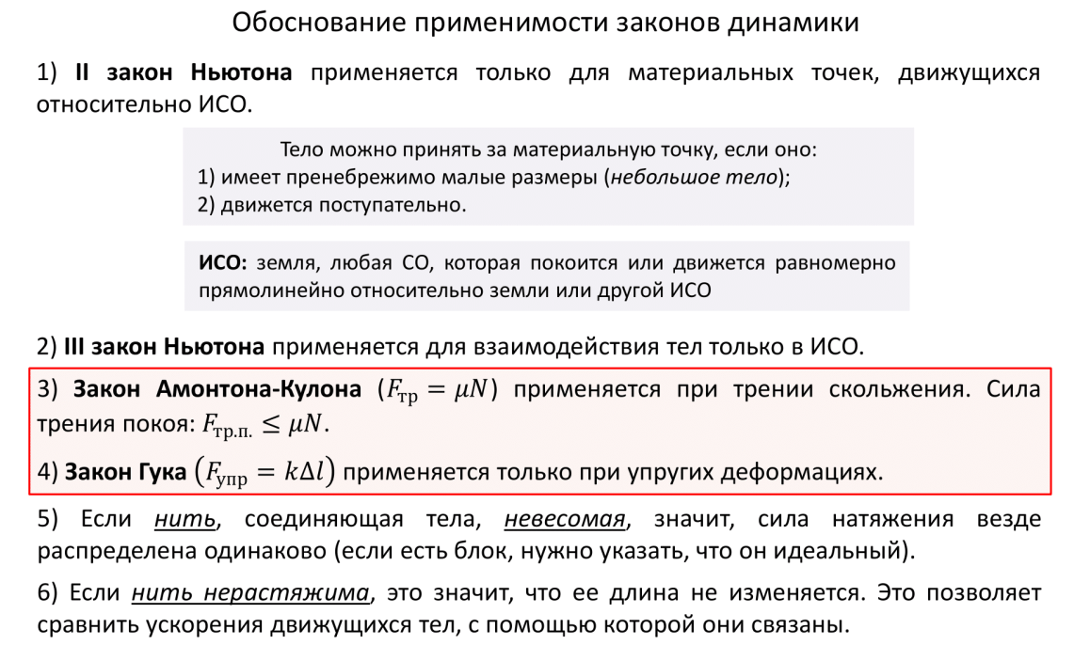

Slide 4
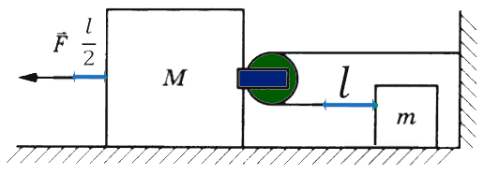
Нерастяжимость нити
Пример №1
Пример №2
Ускорение подвижного блока, а значит, и бруска массой М, в 2 раза меньше ускорения тела массой m, т.к. за одно и то же время перемещение тела в 2 раза больше перемещения бруска: а_{m} = 2а_{M}.

Slide 5
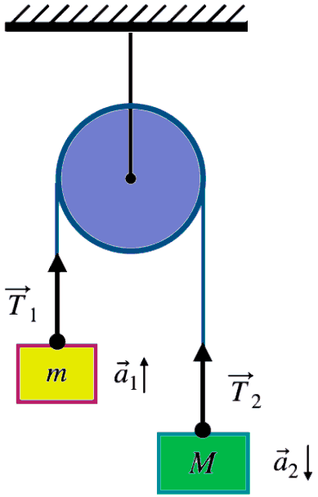
Пример №3
Условие равенства сил натяжения нити
Так как нить невесома, а блок идеальный (нить скользит по нему без трения), то
Условие равенства ускорений грузов
Так как нить нерастяжима, а грузы движутся прямолинейно, то ускорения тел

Slide 6
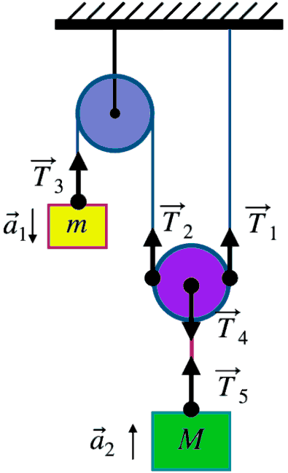
Пример №4
Нить невесома, неподвижный блок идеальный (нить скользит по нему без трения), поэтому модуль силы натяжения нити во всех её точках один и тот же .
Подвижный блок идеальный (масса блока пренебрежимо мала), поэтому из второго закона Ньютона следует, что модуль силы T₄, с которой груз М действует на блок, вдвое больше Т.
По третьему закону Ньютона Т₄=-Т₅.
Грузы движутся прямолинейно. При этом если груз М под действием натянутой нити сдвинется относительно земли вверх на Δх, то левый отрезок нити укоротится на Δх, а правый удлинится на Δх, так как нить нерастяжима. В результате груз m сдвинется вниз относительно груза М с блоком на Δх, а относительно земли - на 2Δх. Таким образом, перемещение груза m всегда вдвое больше перемещения груза М. Отсюда следует, что и скорость груза m в любой момент времени вдвое больше скорости груза М. При прямолинейном движении грузов из этого следует, что и ускорение груза m в любой момент времени вдвое больше ускорения груза М:
ПРИМЕР ЧЕТВЕРТЫЙ:

Slide 9
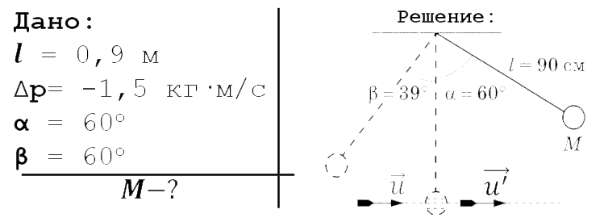
Шар, подвешенный на нити длиной 90 см, отводят от положения равновесия на угол 60° и отпускают. В момент прохождения шара через положение равновесия в него попадает пуля, летящая навстречу шару, которая пробивает его и продолжает двигаться горизонтально (см. рисунок). В результате попадания пули в шар он, продолжая движение в прежнем направлении, отклоняется на угол 39°, при этом импульс пули уменьшился на 1,5 кг·м/с. Какова масса шара? (Массу шара считать неизменной; диаметр шара — пренебрежимо малым по сравнению с длиной нити; cos39° =7/9.) Сопротивлением воздуха пренебречь. Обоснуйте применимость законов, используемых для решения задачи.

Slide 10
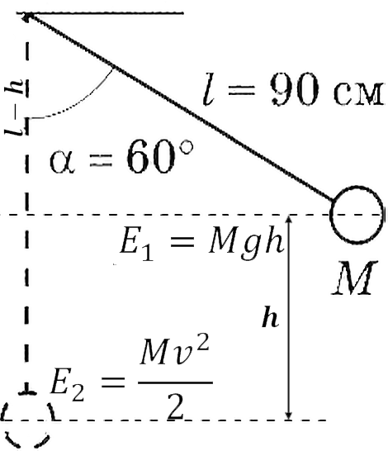
По закону сохранения полной механической энергии для движения шара вниз с высоты h получим:
Cкорость шара в нижней точке его траектории перед попаданием в него пули.
Согласно закону сохранения импульса имеем:

Slide 11
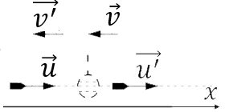
Cкорость шара в нижней точке его траектории перед попаданием в него пули.
Согласно закону сохранения импульса имеем:
По закону сохранения полной механической энергии для движения шара вверх на высоту h’ получим:

Slide 12
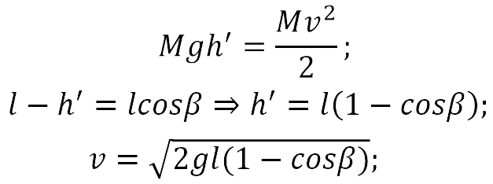

Slide 13
Обоснование:
1. Систему отсчёта, связанную с Землёй, будем считать инерциальной.
2. Шар и пулю будем считать материальными точками, так как их размеры малы по сравнению с длиной нити.
3. При соударении для системы «пуля — шар» в ИСО выполняется закон сохранения импульса в проекциях на горизонтальную ось, так как внешние силы (силы тяжести и сила натяжения нити) вертикальны.
4. При движении шара на нити вниз и вверх выполняется закон сохранения механической энергии, так как сопротивлением воздуха по условию задачи можно пренебречь, а работа силы натяжения нити равна нулю (эта сила в любой точке траектории перпендикулярна скорости тела).

Slide 15
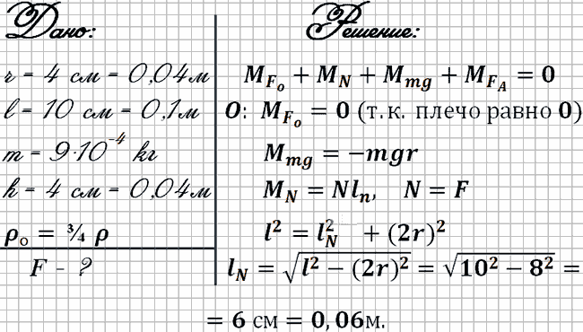
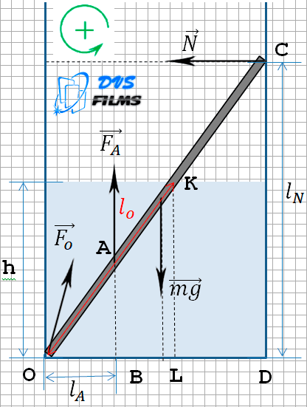
В гладкий высокий стакан радиусом 4 см поставили однородную тонкую палочку длиной 10 см и массой 0,9 г, после чего в стакан налили до высоты h = 4 см жидкость, плотность которой составляет 0,75 плотности материала палочки. Найдите модуль силы F, с которой верхний конец палочки давит на стенку стакана. Сделайте рисунок с указанием сил, действующих на палочку. Обоснуйте применимость используемых законов к решению задачи.

Slide 16
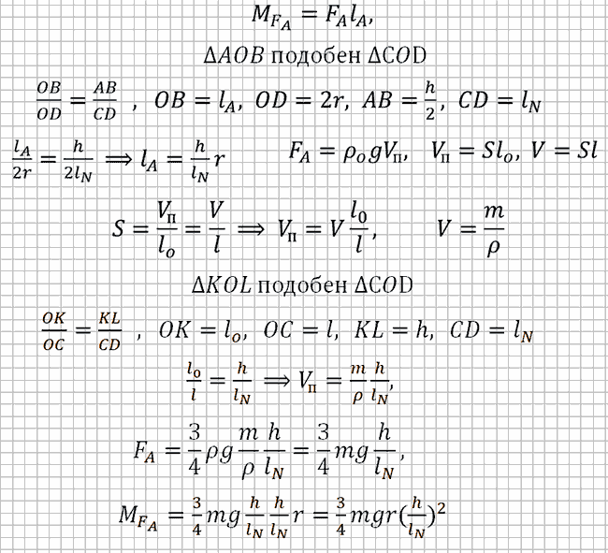

Slide 18
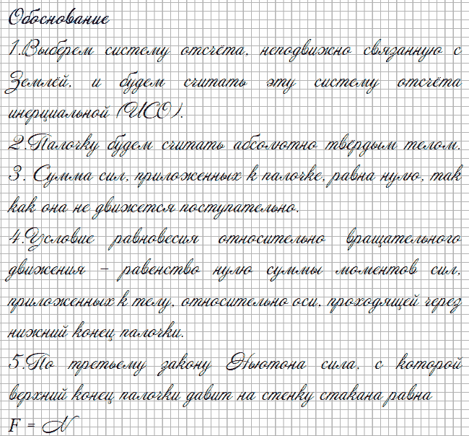

Slide 19
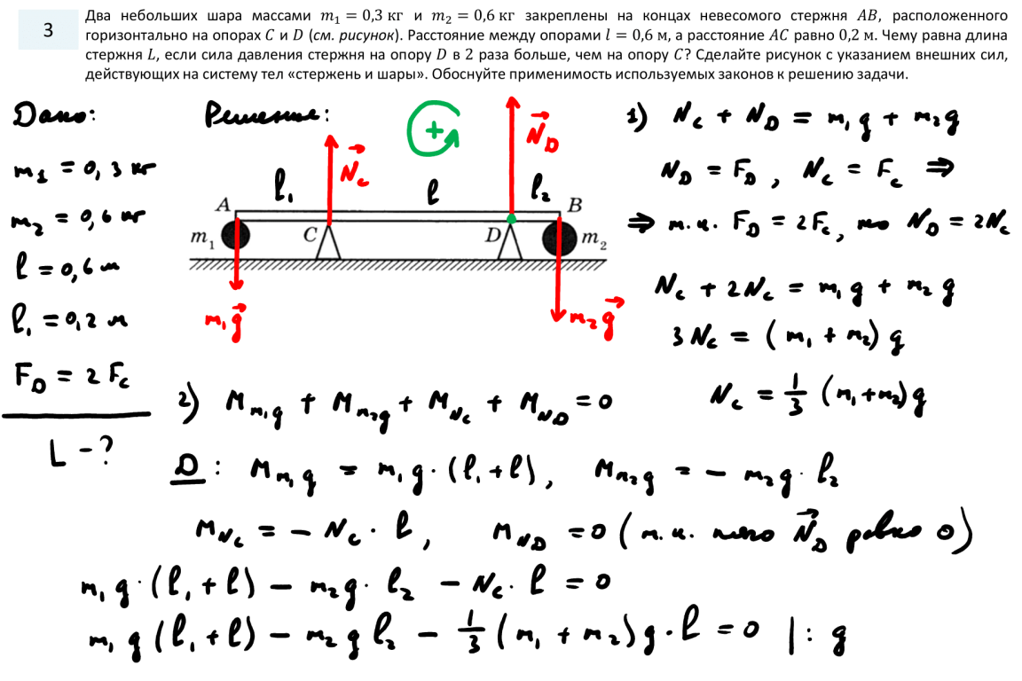

Slide 20
